Slide 1
5. Co będziesz dzisiaj robił?
Piotr Linek

Slide 3
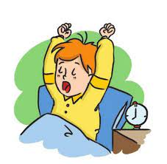
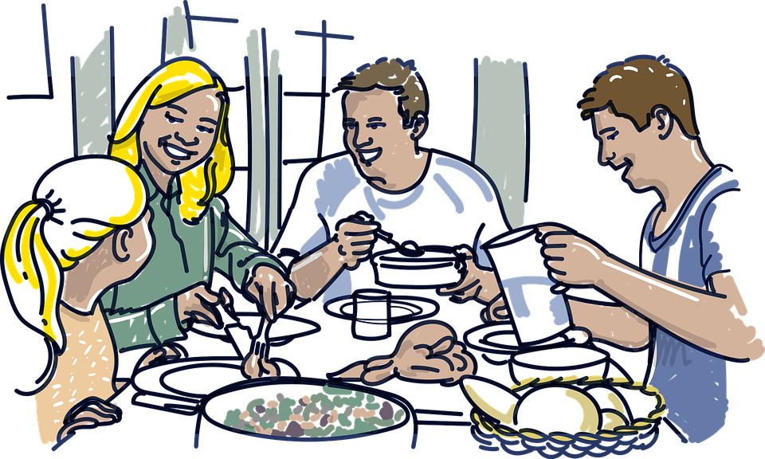
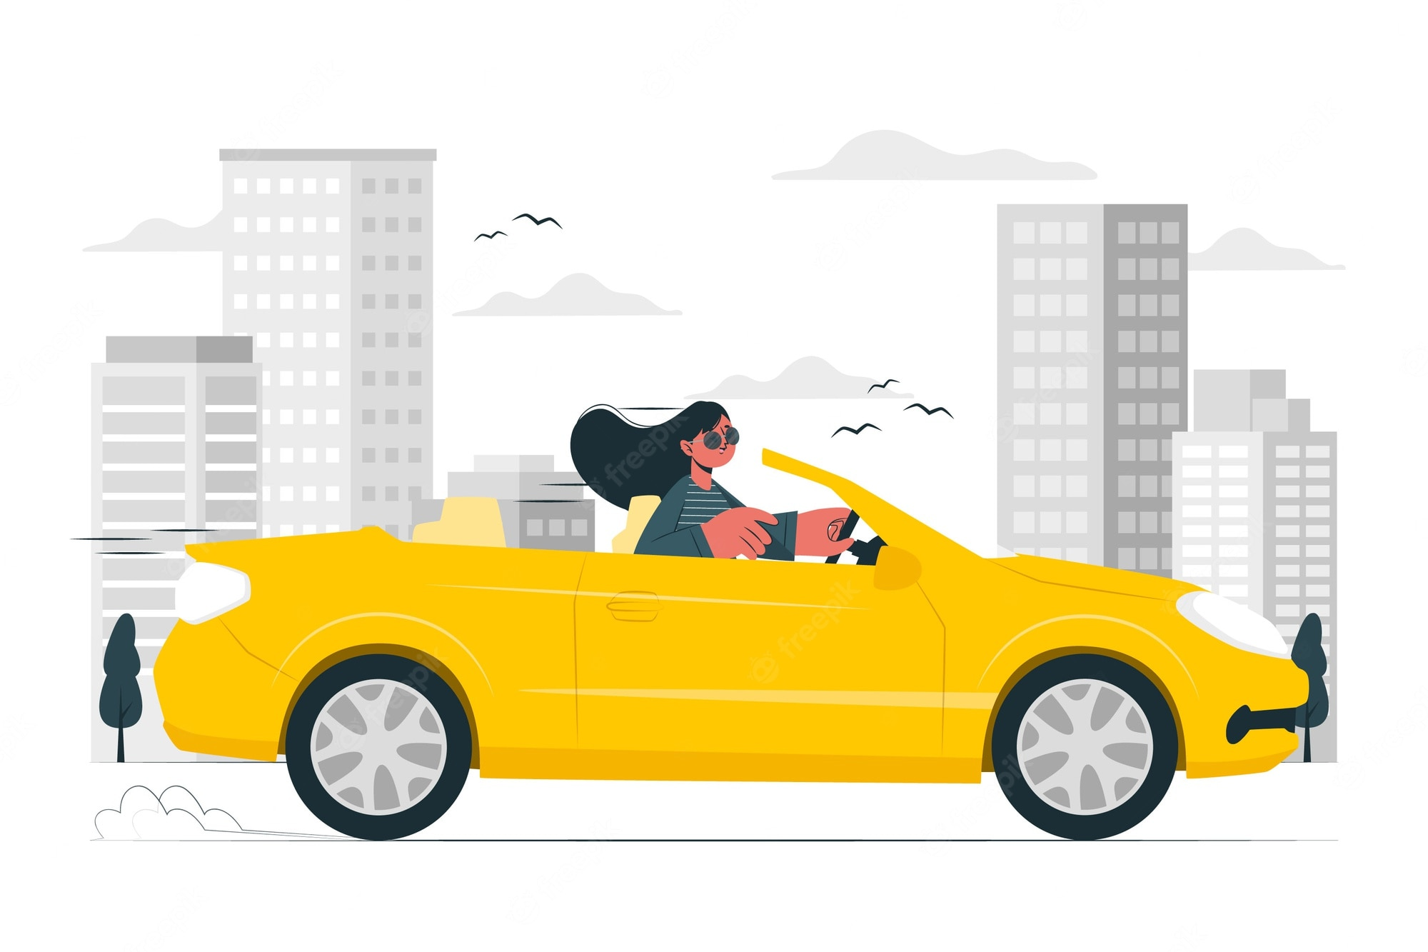
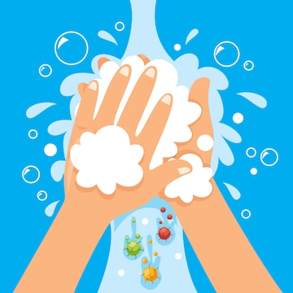
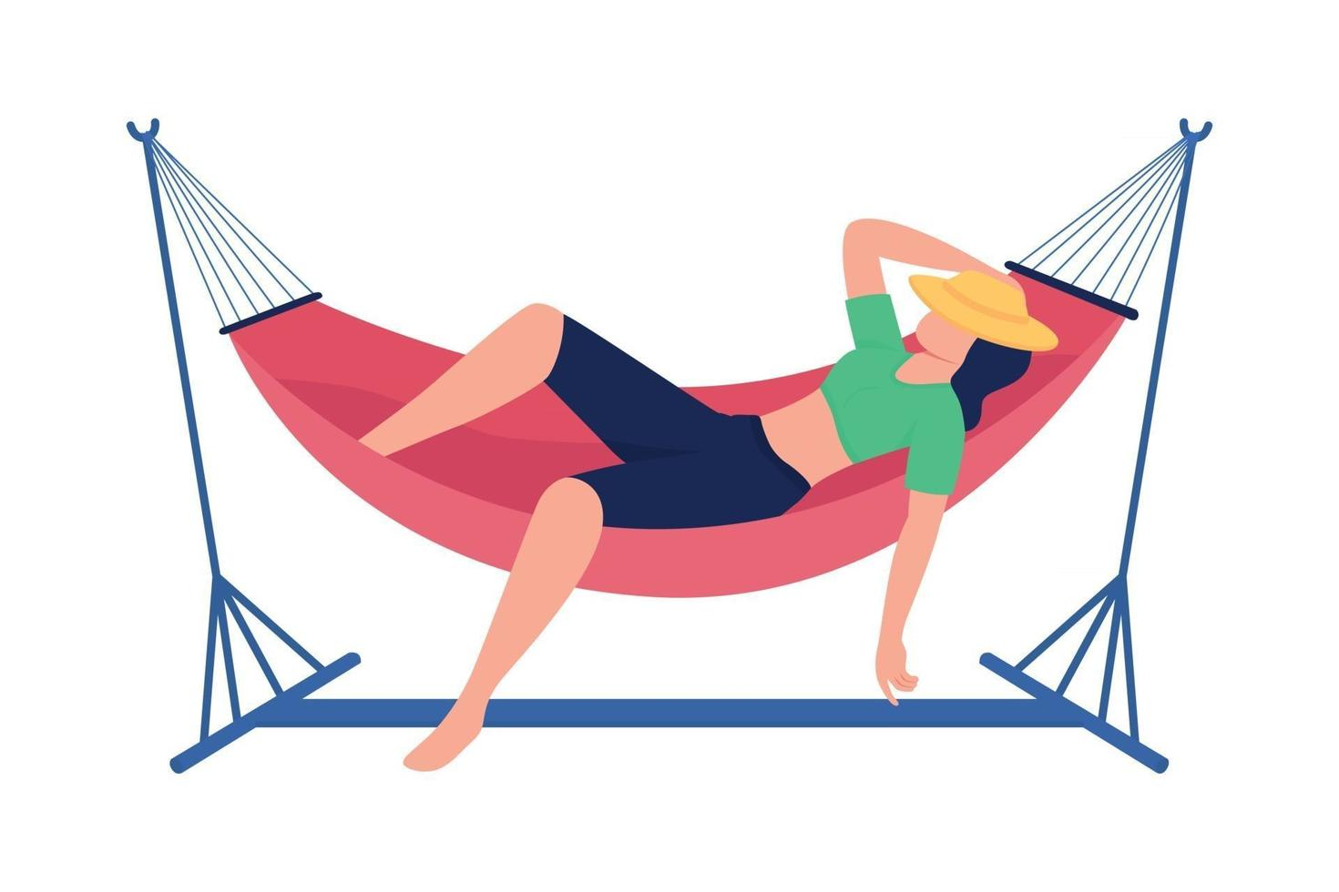
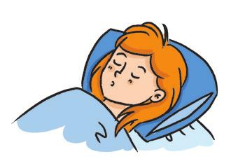
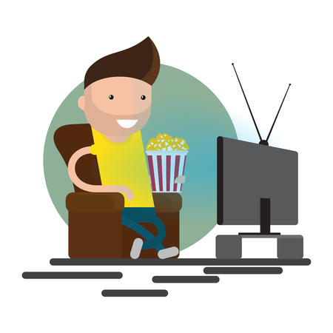
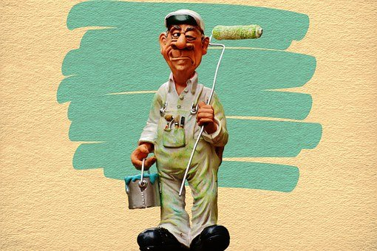
jeść śniadanie (obiad, kolację), myć się, zasypiać, wychodzić do pracy, wsiadać do autobusu, pracować, wracać ze szkoły, odpoczywać, oglądać telewizję, czytać książkę, budzić się, uczyć się, jechać samochodem, robić zakupy
Czynności dnia

Slide 4
ja robię śpię jem lubię ……. ty robisz śpisz …….. ……… interesujesz się on/ona/ono robi …….. je lubi …….. my ……… śpimy jemy ……… interesujemy się wy robicie ……… ……… ……… interesujecie się oni/one ………. śpią jedzą lubią .……..
Odmiana czasowników: robić, spać, jeść, lubić, interesować się

Slide 5
rano w południe po południu wieczorem
Zapytaj kolegę, co robi:

Slide 6
poniedziałek wtorek środa czwartek piątek sobota niedziela
Dni tygodnia

Slide 7
Lubię czytać poezję Tarasa Szewczenki Lubić + biernik (kogo? co?) - Ona lubi kino i teatr Lubisz lody pistacjowe?
Lubić + bezokolicznik – Lubię chodzić po górach

Slide 8
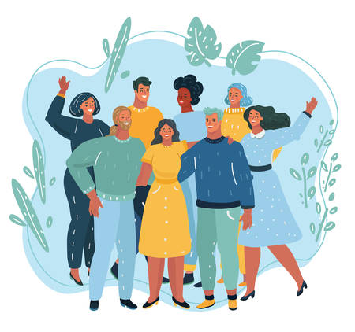
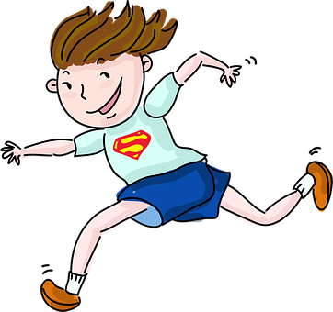
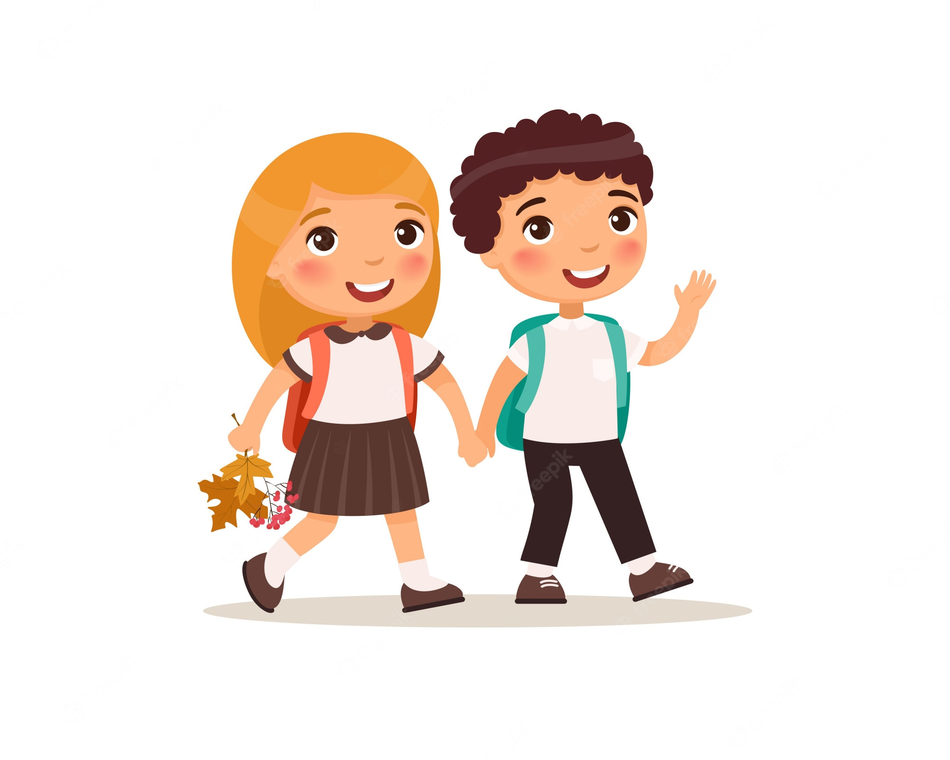
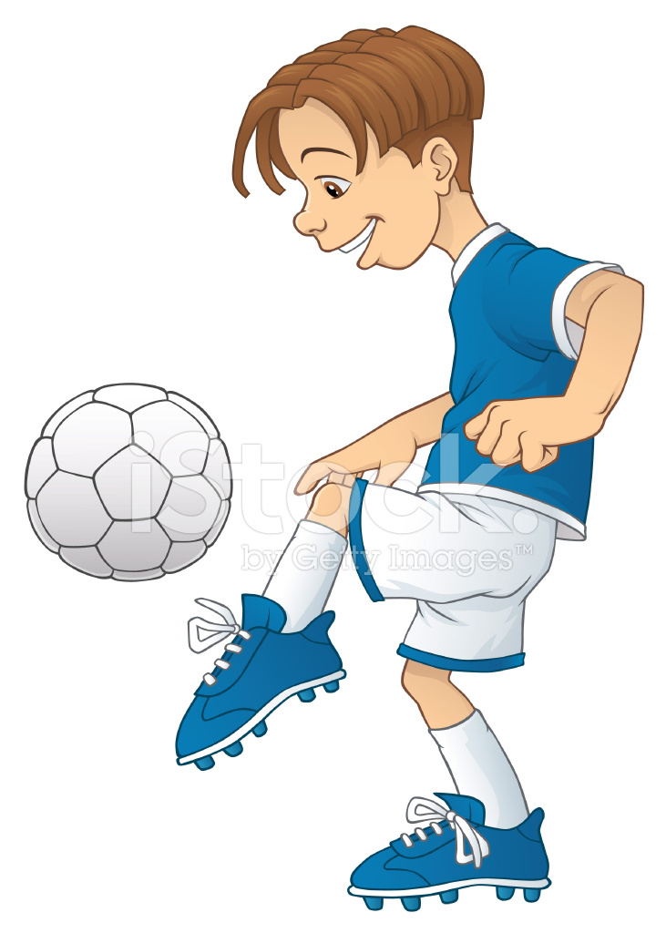
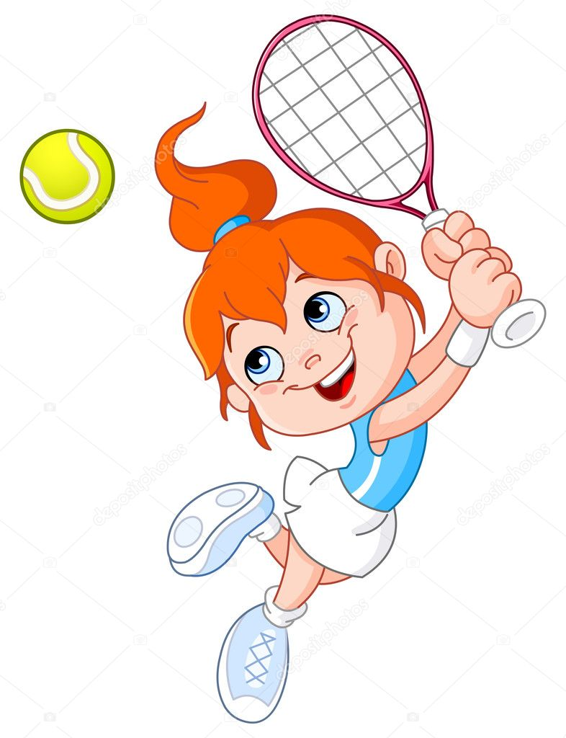
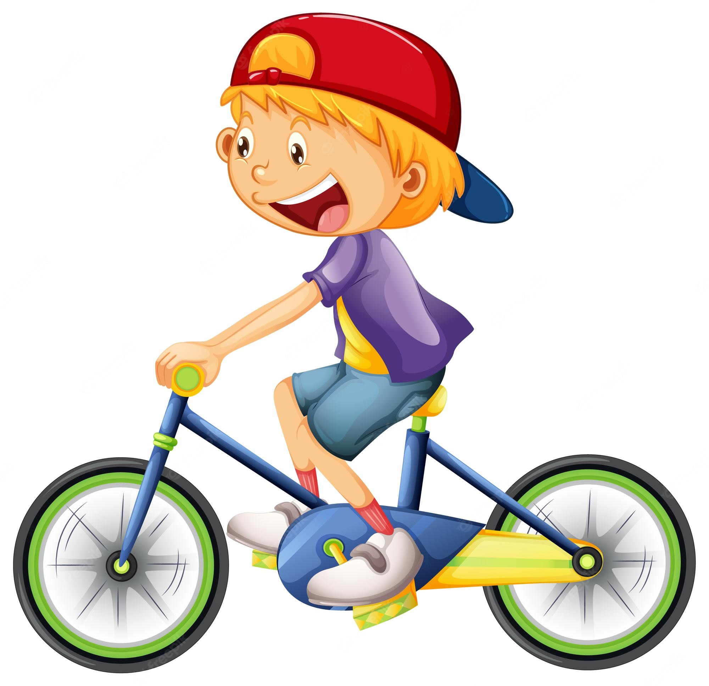
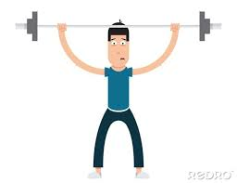
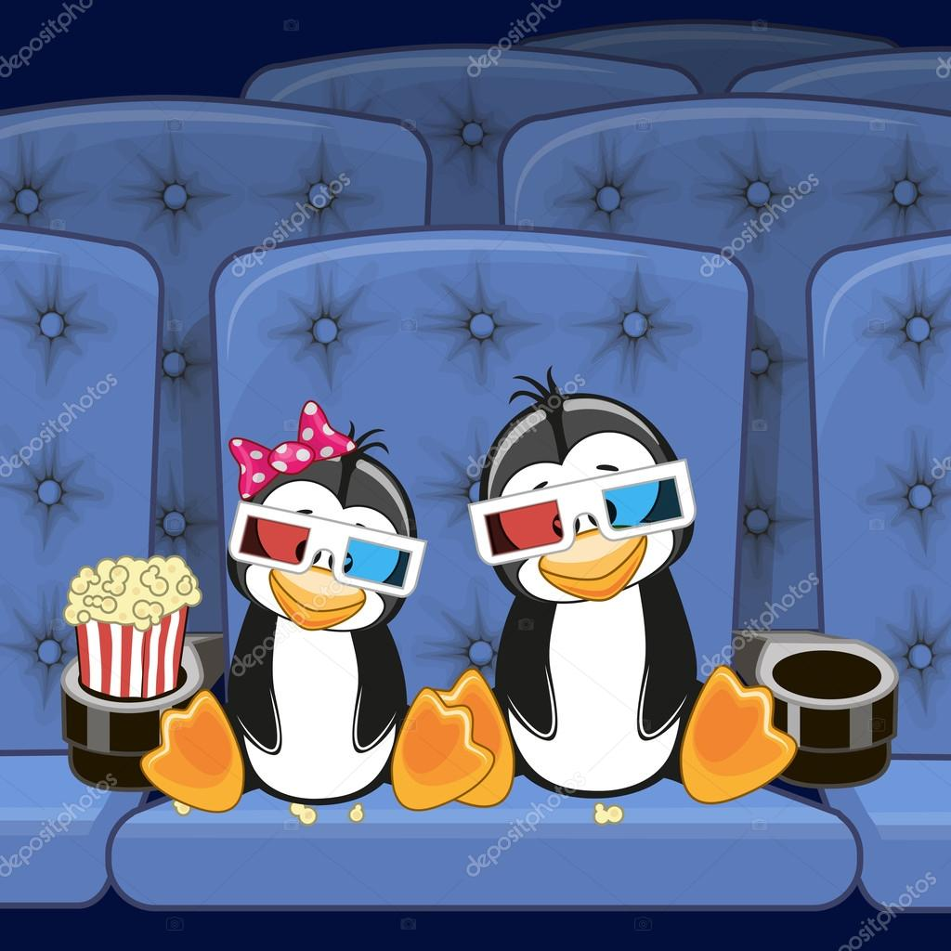
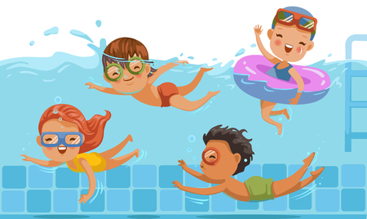
na rowerze; biegam; spotykam się z przyjaciółmi
Idę do: restauracji, do kina, do teatru; Idę na: siłownię, na pływalnię, na spacer; gram: w piłkę nożną, w tenisa; jeżdżę

Slide 9
W poniedziałek lubię…………………………………………… We wtorek ………………………………………………………….. W środę ………………………………………………………………. W czwartek …………………………………………………………. W piątek ………………………………………………………………. W sobotę …………………………………………………………….. W niedzielę ……………………………………………………………
Powiedz, co lubisz robić w kolejne dni tygodnia?

Slide 10
Interesować się + narzędnik (kim? czym?): filmem, polityką, nauką Wyrazy w nawiasach zastosuj we właściwej formie Interesuję się (współczesne kino). Czy interesujesz się (piłka nożna)? Piotr interesuje się (wydarzenia polityczne).
Czym się interesujesz?

Slide 11
Jan w tygodniu pracuje w biurze, w poniedziałki i środy chodzi na siłownię. W weekendy lubi chodzić na spacery i czytać książki. Interesuje się historią Dalekiego Wschodu. Mój kolega …………. w tygodniu ……….., we wtorki i czwartki………….. . W weekendy lubi ……………. i………….. . Interesuje się ………………. .
Porozmawiaj z kolegą, a następnie powiedz grupie, czym zajmuje się w tygodniu, co lubi robić w weekendy, czym się interesuje.

Slide 12
styczeń, luty, marzec, kwiecień, maj, czerwiec, lipiec, sierpień, wrzesień, październik, listopad, grudzień. Uzupełnij brakujące miejsca: 1. Miesiąc spadających liści to …………….. 2. …………. jest pierwszym miesiącem w roku. 3. W Polsce w ……………. obchodzimy święta Bożego Narodzenia. 4. Wiosna zaczyna się w ……………. . 5. Wrzosy kwitną we …………… . 6. W ……………… zaczynają kwitnąć kwiaty i drzewa. 7. W …………… zaczynają się egzaminy maturalne. 8. W ………………. rozpoczynają się żniwa.
Miesiące

Slide 13
10. W ……… obchodzimy święto zakochanych – walentynki. 11. W ……… zaczynają się wakacje. 12. W ………… w Polsce zmienia się czas letni na zimowy.
9. W …………… kwitną lipy.

Slide 14
W październiku wyjeżdżam w Bieszczady. W listopadzie chodzę na basen. Co robisz zimą? W styczniu lubię słuchać muzyki i czytać książki. W lutym jeżdżę na nartach (łyżwach).
Co robisz jesienią?

Slide 15
W marcu robię wiosenne zakupy. W kwietniu lubię spacerować po lesie (parku). W maju wyjeżdżam na majówkę.
Co robisz wiosną?

Slide 16
W czerwcu zaczynam wakacje. W lipcu wyjeżdżam na urlop. W sierpniu zbieram grzyby. We wrześniu jeżdżę na rowerze.
Co robisz w lecie?

Slide 17
Zapytaj kolegę, a następnie powiedz, co robi: - jesienią - zimą - wiosną - latem Wykorzystaj nazwy miesięcy oraz podane określenia dotyczące częstotliwości wykonywanych zajęć.
Jak często? zawsze, codziennie, często, od czasu do czasu, niekiedy, rzadko, nigdy

